Slide 1

Государственная
итоговая аттестация – 2024г.
Колчина Светлана Евгеньевна,
заместитель директора МБОУ «Школа №72»

Slide 2
Нормативно-правовая база ГИА – 2024
Федеральный закон от 29.12.2012 г. № 273-ФЗ «Об образовании в Российской Федерации».
Приказ Министерства просвещения Российской Федерации, Федеральной службы по надзору в сфере образования и науки от 04.04.2023 № 232/551 «Об утверждении порядка проведения государственной итоговой аттестации по образовательным программам основного общего образования»
Приказ Министерства просвещения Российской Федерации, Федеральной службы по надзору в сфере образования и науки от 18.12.2023 № 954/2117 «Об утверждении единого расписания и продолжительности проведения основного государственного экзамена по каждому учебному предмету, требований к использованию средств обучения и воспитания при его проведении в 2024 году».
Приказ Министерства образования и науки Республики Татарстан от 19.12.2023г. №под – 2304/23 «Об утверждении порядка приема и регистрации заявлений на прохождение ГИА по образовательным программам основного общего образования в Республике Татарстан в 2024 году».
Приказ Министерства образования и науки Республики Татарстан от 04.12.2023г. №под-2181/23 «Об утверждении порядка проведения итогового собеседования по русскому языку для обучающихся IX классов общеобразовательных организаций Республики Татарстан в 2024 году».

Slide 3

Ст. 59 Федерального закона №273
«Об образовании в Российской Федерации»
ч.6. К ГИА допускаются обучающиеся, не имеющие академической задолженности, в полном объеме выполнившие учебный план (имеющие годовые отметки по всем предметам за IX класс не ниже удовлетворительных), а также имеющие результат «зачёт» за итоговое собеседование по русскому языку.

Slide 4
Итоговое собеседование по русскому языку
14 февраля 2024 года
В случае получения неудовлетворительного результата («незачет») за итоговое собеседование, в случае отсутствия по болезни (документально подтверждено), в случае не завершения итогового собеседования по уважительным причинам, подтвержденным документально, обучающиеся вправе пересдать итоговое собеседование в текущем учебном году, но не более двух раз и только в дополнительные сроки, предусмотренные расписанием проведения итогового собеседования – 13 марта 2024 года и 15 апреля 2024 года.
Цель: оценка уровня общеобразовательной подготовки по разделу «Говорение» у выпускников IX классов общеобразовательных организаций в целях допуска к ГИА.
Итоговое собеседование направлено на проверку коммуникативной компетенции обучающихся IX классов — умения создавать монологические высказывания на разные темы, принимать участие в диалоге, выразительно читать текст вслух, пересказывать текст с привлечением дополнительной информации.
На выполнение работы каждому участнику отводится 15-16 минут.
В процессе проведения собеседования будет вестись аудиозапись.
Итоговое собеседование выпускники 9 классов будут проходить в своих школах.
Критерии оценивания устных ответов участников итогового собеседования являются общими для всех вариантов и размещены на официальном сайте ФИПИ в разделе «ОГЭ и ГВЭ-9» (Демоверсии, спецификации, кодификаторы).

Slide 5
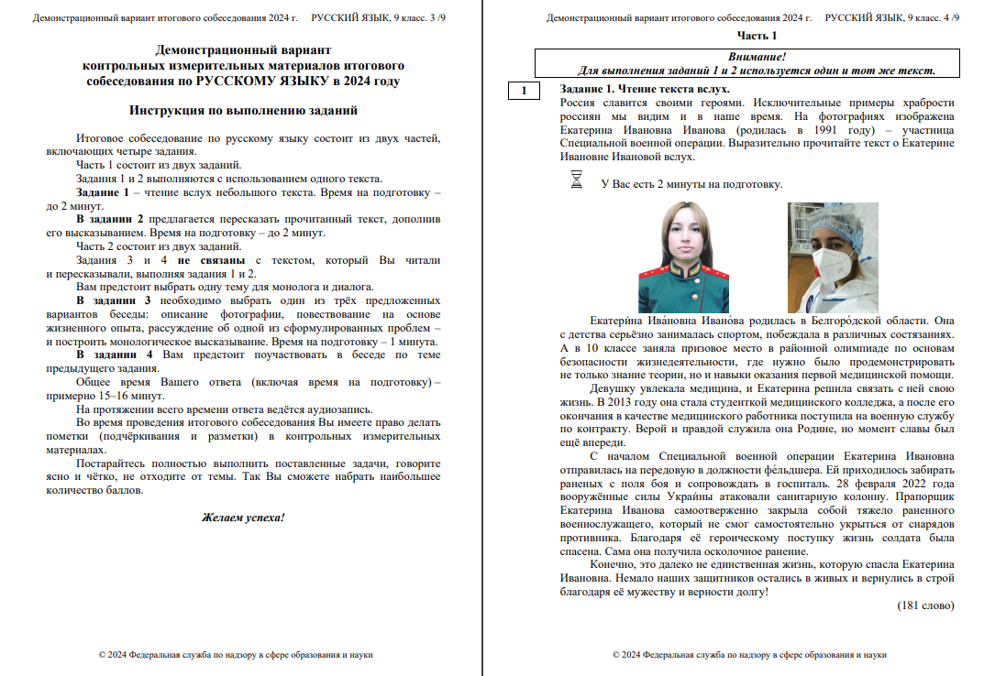

Slide 6
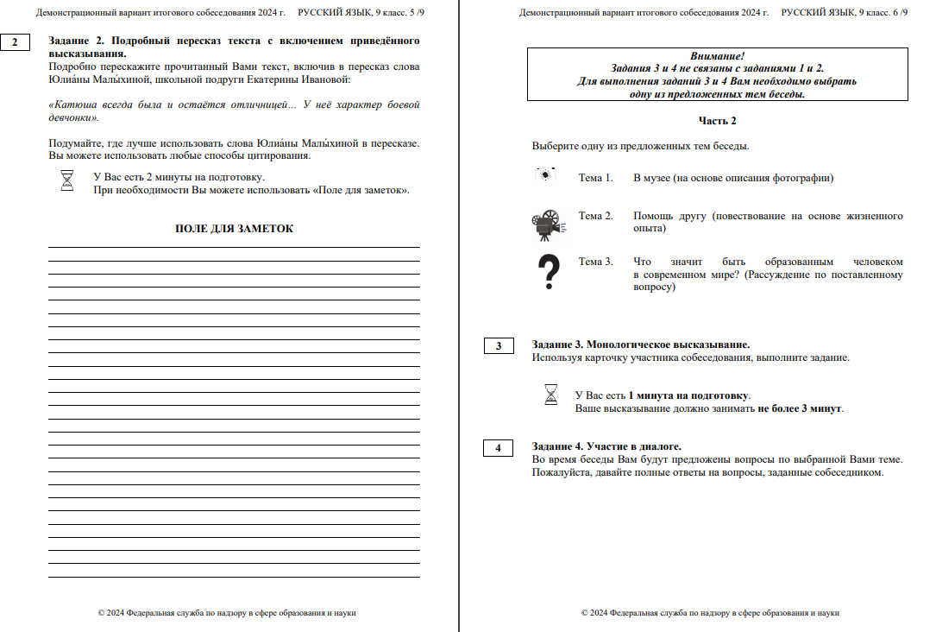

Slide 7
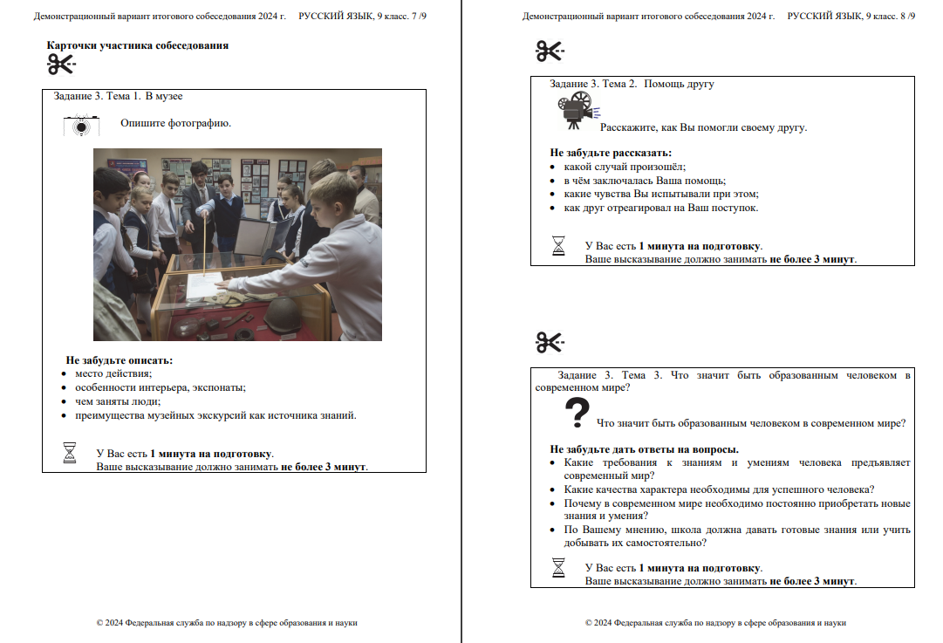

Slide 8
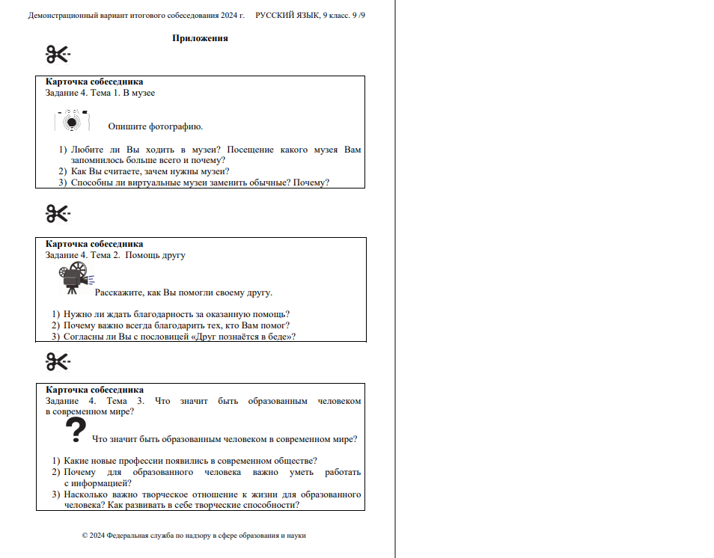

Slide 9
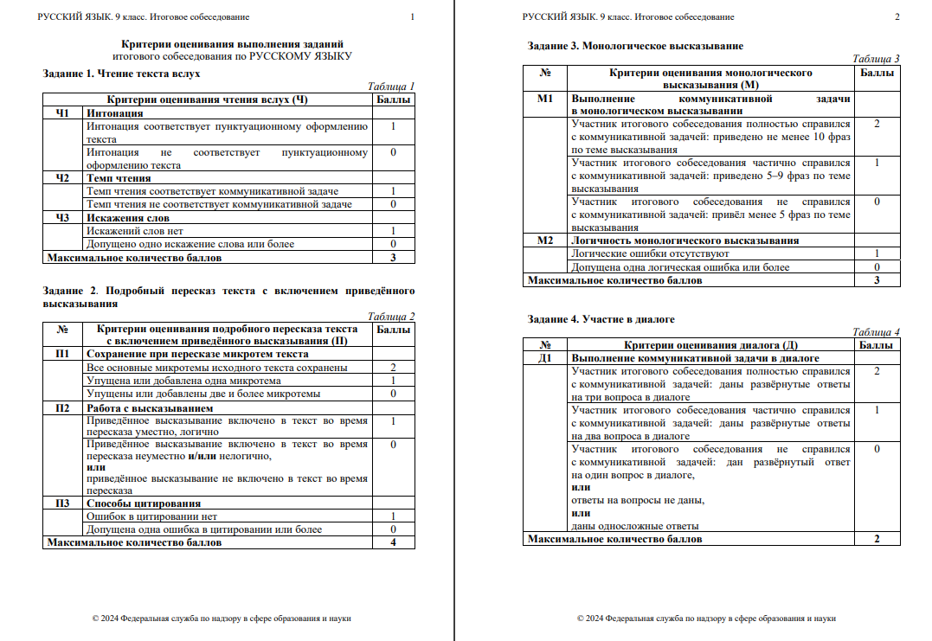

Slide 10
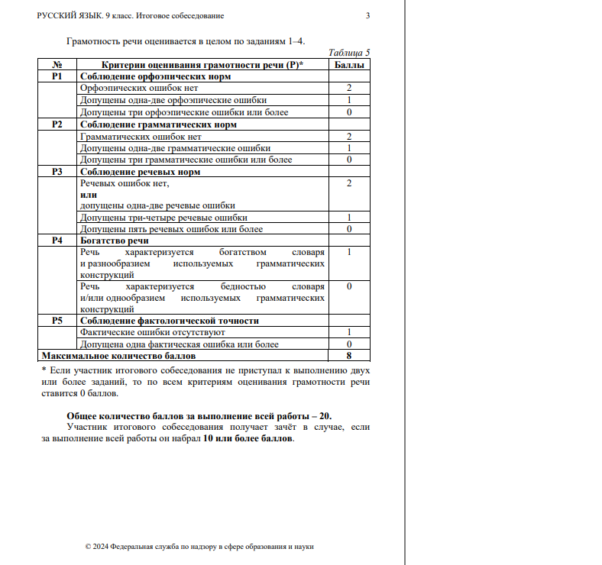

Slide 11

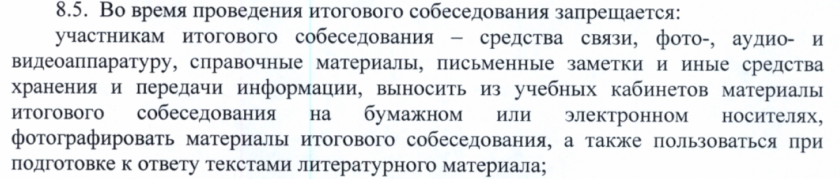

Slide 12
Сроки информирования о результатах
итогового собеседования по русскому языку
ИС 14.02.2024 – информирование до 26.02.2024
ИС 13.03.2024 – информирование до 25.03.2024
ИС 15.04.2024 – информирование до 27.04.2024

Slide 13
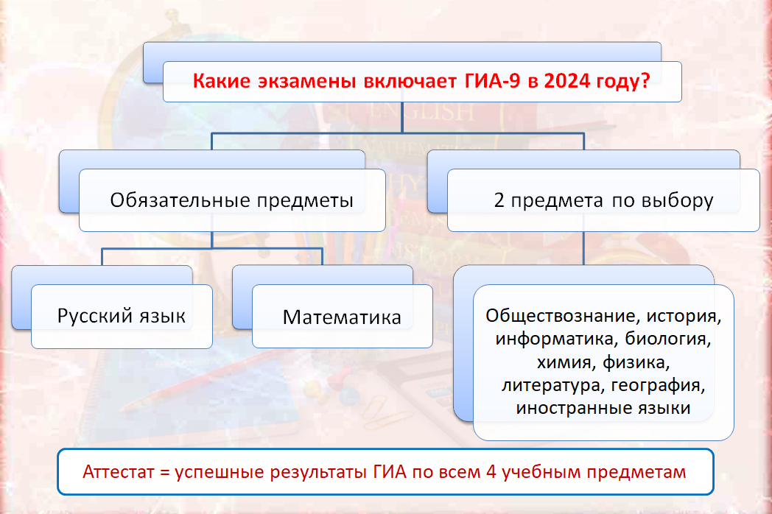

Slide 14
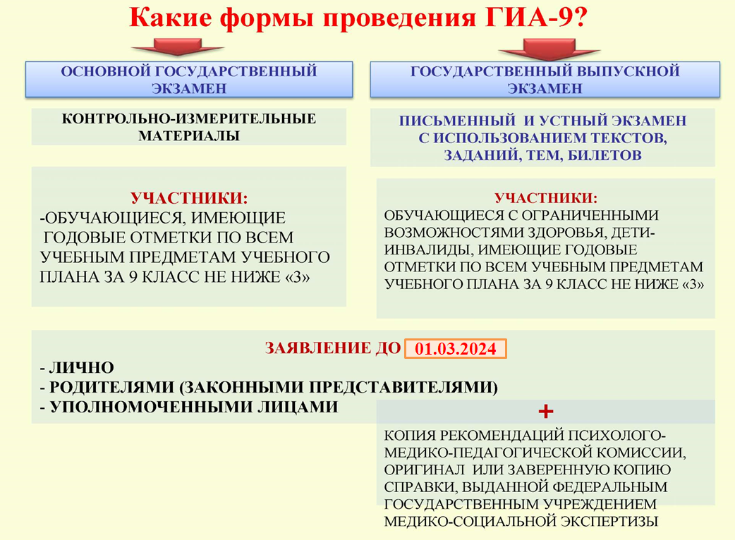

Slide 15
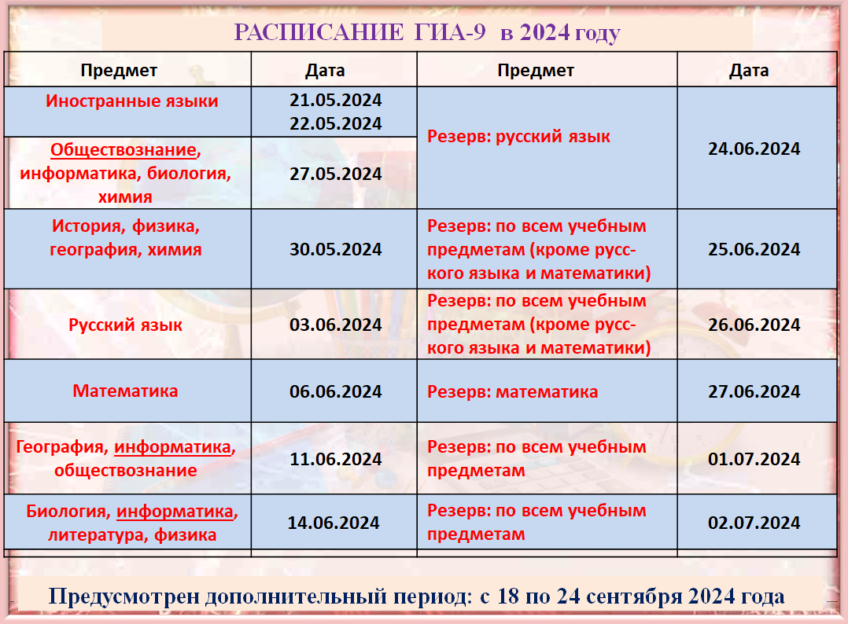

Slide 16
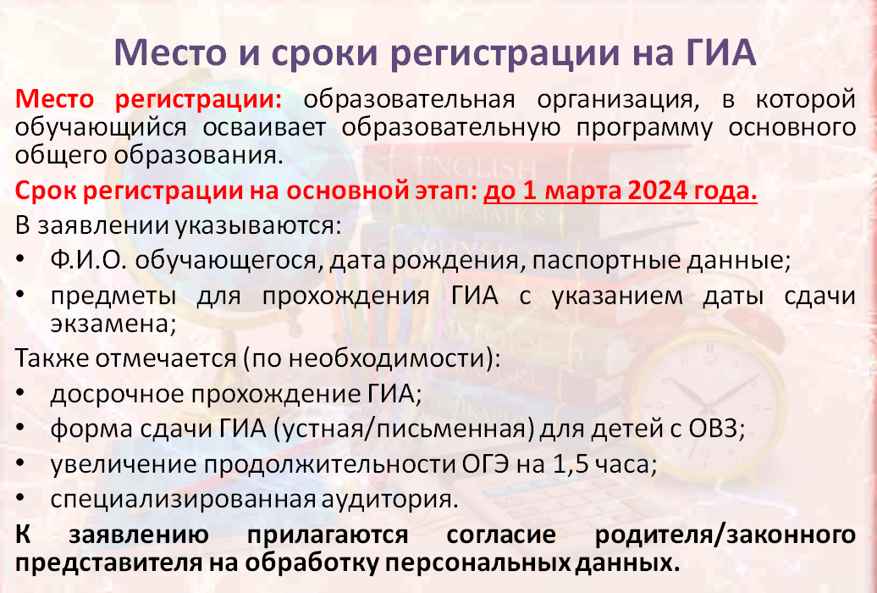

Slide 17
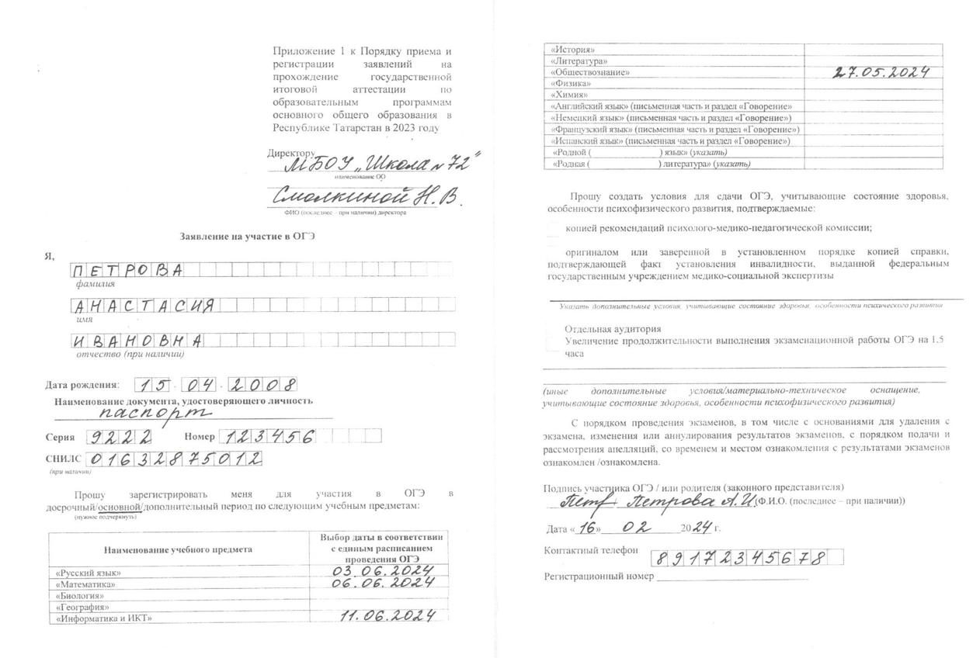

Slide 18
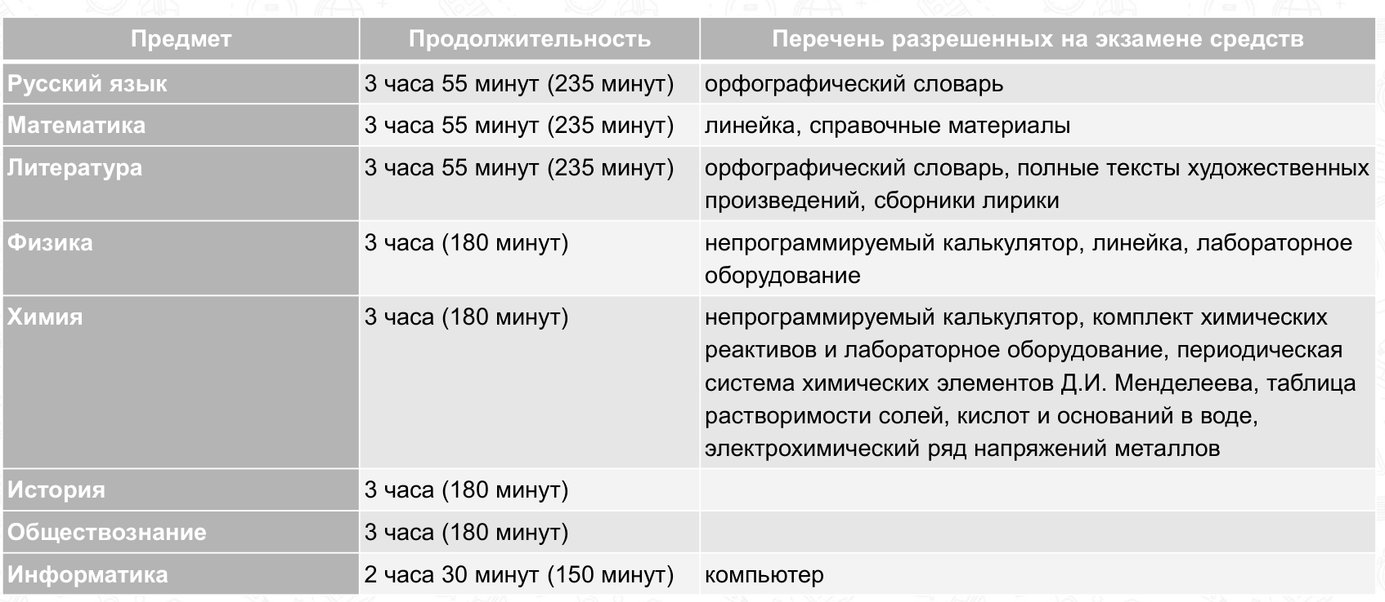

Slide 19
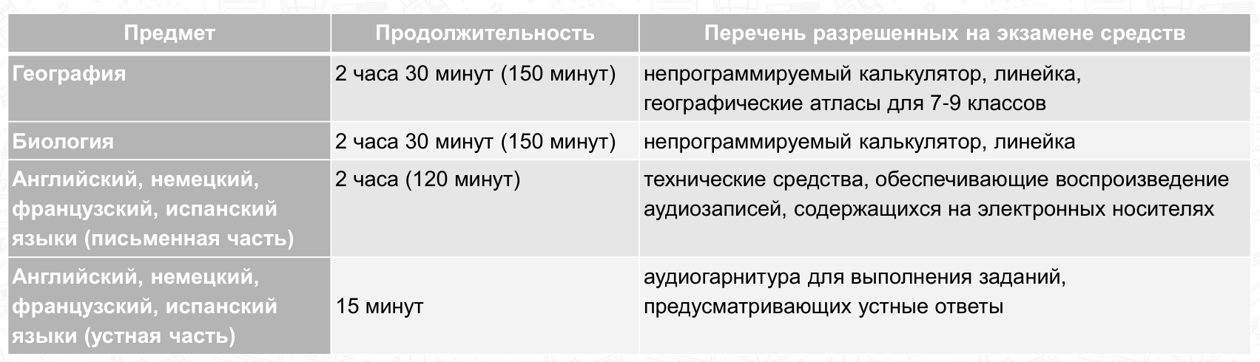

Slide 20
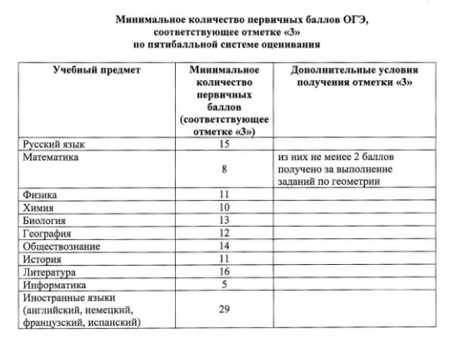

Slide 21
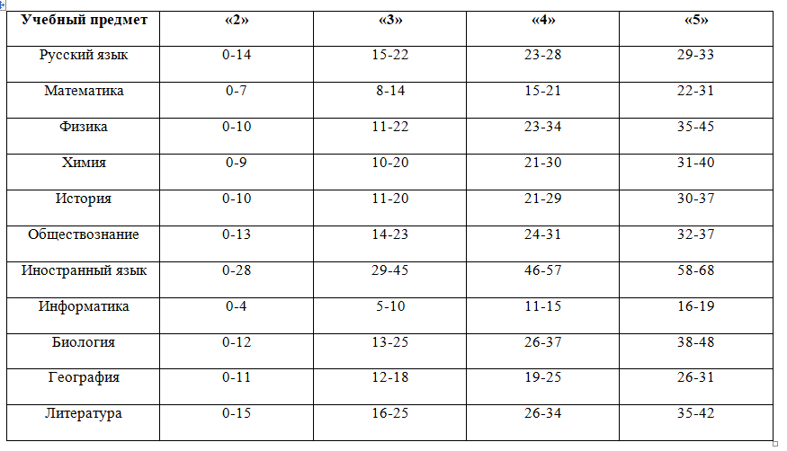
Школа перевода баллов в оценку в 2024 году

Slide 22
Участникам экзамена
Во время экзамена
Во время экзамена запрещается
участники экзаменов не должны общаться друг с другом, не могут свободно перемещаться по аудитории и ППЭ. Во время экзамена
участники экзаменов могут выходить из аудитории и перемещаться по ППЭ в
сопровождении одного из организаторов.
При выходе из аудитории участники экзаменов оставляют экзаменационные материалы и черновики на рабочем столе. Организатор проверяет комплектность оставленных участником экзамена экзаменационных материалов и черновиков, фиксирует время выхода указанного участника экзамена
из аудитории и продолжительность отсутствия его в аудитории в соответствующей ведомости
использовать мобильные телефоны или иные средства связи, любые электронно-вычислительные устройства и справочные материалы, в т.ч. «шпаргалки»;
разговаривать, вставать с места, пересаживаться;
обмениваться любыми материалами и предметами;
ходить по ППЭ во время экзамена без сопровождения.
Пункт 63 Порядка

Slide 23
Проведение ГИА
Удаление из ППЭ
Досрочное завершение
Причина – нарушение п. 63 Порядка
Удаляет член ГЭК
Составляется акт в 2 экземплярах
В случае удаления участника
организатор ставит отметку в бланке участника
Причина – состояние здоровья или иные объективные причины
Организаторы сопровождают участника к медработнику и приглашают члена ГЭК
Составляется акт в 2 экземплярах при согласии участника на досрочное завершение
Организатор ставит отметку в бланке участника
Акт о досрочном завершении экзамена по объективным причинам является основанием для повторного допуска такого участника к сдаче экзамена
Пункт 64 Порядка

Slide 24
Сроки обработки и проверки ЭР
По экзаменам, проведённым в основной период проведения ГИА
не позднее 10 календарных после проведения экзамена
По экзаменам, проведенным в дополнительный период проведения ГИА,
в резервные сроки каждого из периодов
не позднее 5 календарных после проведения экзамена
Записи в черновиках не проверяются!
Экзаменационные работы проверяются двумя экспертами!
Пункт 75 Порядка

Slide 25
4 экзамена – минимальное количество баллов и выше = аттестат
К ГИА в дополнительный период допускаются
не прошедшие ГИА, и т.ч. чьи, результаты ГИА по сдаваемым учебным предметам были аннулированы (нарушение Порядка)
сдававшие 4 предмета и получившие неудовлетворительный результат более 2 раз
сдававшие 2 предмета и получившие неудовлетворительный результат более 1 раза
Пункт 81 Порядка

Slide 26
Прием и рассмотрение апелляций
Выпускник 9-го класса имеет право в случае несогласия с выставленными баллами в 2-дневный срок после официального оглашения результатов экзамена подать апелляцию в письменной форме в конфликтную комиссию, созданную республиканским органом управления образованием, ознакомиться со своей письменной работой, проверенной экзаменационной комиссией.
По результатам апелляции количество выставленных баллов может быть изменено как в сторону увеличения, так и в сторону уменьшения.
Присутствие апеллянта и его представителей
апеллянт (паспорт)
родители (законные представители) апеллянтов, не достигших 18 лет (паспорт)
Пункт 86 Порядка

Slide 27
Каков порядок выставления оценок в аттестат?
В аттестат об основном общем образовании выставляются итоговые отметки по предметам, которые изучались учащимися в 5-9 классах, то есть в аттестат помимо предметов, изучавшихся в 9-м классе, выставляется оценка по музыке (8 класс), ИЗО (8 класс), технологии (8 класс), ОДНКНР (5 класс).
4 учебных предмета – ОГЭ
В аттестат об основном общем образовании выставляются итоговые отметки как среднее арифметическое годовой и экзаменационной оценки в соответствии с правилами математического округления.

Slide 28
ТЕЛЕФОНЫ ГОРЯЧЕЙ ЛИНИИ ПО ВОПРОСАМ ГИА
МБОУ «Школа №72»
272-85-33 координатор ОГЭ по школе
(Колчина Светлана Евгеньевна)
272-85-33 координатор ЕГЭ по школе
(Авзалова Наталья Геннадиевна)
Отдел образования Советского района
223-23-76 (доб.384) муниципальный координатор ОГЭ
(Бариева Наиля Рифкатовна)
223-23-76 (доб.383) муниципальный координатор ЕГЭ
(Ибатуллина Гузалия Гилязовна)
Управление образования г.Казани
223-23-80 (доб.208) Залялетдинова Гульнара Фирдавсовна
Отдел общего образования и итоговой аттестации обучающихся МО и Н РТ
294-95-06, 294-95-62 Афанасьева Гюзелия Кабировна
Департамент надзора и контроля в сфере образования МО и Н РТ
237-74-84

Slide 29
Спасибо за внимание!

